Slide 1
Användning av registerdata, exempel från Rehabiliteringsmedicinska Universitetskliniken DS
Vera Häglund, överläkare, sektionschef slutenvård
Gabriela Markovic, med dr, neuropsykolog, rehabvårdutvecklare neuroöppenvård

Slide 2
Kvalitet ett överordnat syfte
Data samlas in i kvalitetsregistret med det överordnade syftet att
Utveckla och säkra vårdens kvalitet
Jämföra resultat på gruppnivå på olika enheter i landet
Ge deltagande enheter möjlighet att följa upp den vård som ges
Utifrån adekvata jämförelser med andra enheter ge underlag för diskussioner om förbättringsarbete inom den egna enheten
Ge kunskap om vårdprocesser och patientgruppers hälsa över tid

Slide 3
Registerdata slutenvård – för att utveckla och säkra vårdens kvalitet
Vårdprogram för slutenvårdsrehabilitering av patienter med hjärnskada och långvarig svår medvetandestörning (PDOC) har funnits sedan 2013.
Ovanligt tillstånd, liten grupp, flera olika diagnoser/orsaker
45 patienter under 7 år (registerdata 2013 – oktober 2020)
Analys på gruppnivå möjliggörs av att registerdata från egna enheten hämtas för flera år
Användes som underlag för uppdatering av vårdprogrammet 2022-23

Slide 4
Användning av registerdata slutenvård, egna enhetens data 2013-2020
n | Etiologi | Antal som kommit ur medvetandestörning vid utskrivning | % | Tid (veckor) från hjärnskada till inskrivning rehabavd
17 | Trauma | 9 | 53% | 15
7 | Anoxi | 4 | 57% | 22
11 | Stroke | 5 | 45% | 11
6 | SAB | 2 | 33% | 37
2 | Postinf/inkl | 2 | 100% | 20
2 | Annat | 1 | 50% | 39
Källa: Icke-publicerade data från WebRehab nationellt kvalitetsregister
Icke-publicerade data från WebRehab nationellt kvalitetsregister
Notes:
October ändrades till oktober
Bild kanske kan tas bort??

Slide 5
Ge kunskap om vårdprocesser och patientgruppers hälsa över tid
SveReh registerdata används regelbundet i tertialrapport:
Demografi: diagnoser, ålder, kön
Processmått: väntetid beslut-intag, vårdtid, antal utskrivna
Kvalitet: akuta avbrott, komplikationer (årsvis)
Utfall: utskriven till (utan/med hjälp, säbo mm), funktionsförbättring enl FIM
Nöjdhet: patienter och närstående
Dras i ledningsgrupp. Analyseras och förbättring vb.
Dras i medarbetargrupp och ger kunskap om demografi, patientgrupp, processmått och resultat. Medarbetarna ge ofta input till analys och förbättringsförslag.
Nöjdhetsresultat och demografi (i form av ”faktablad”) sätts upp på avdelningen för patienter och närstående att ta del av.

Slide 6
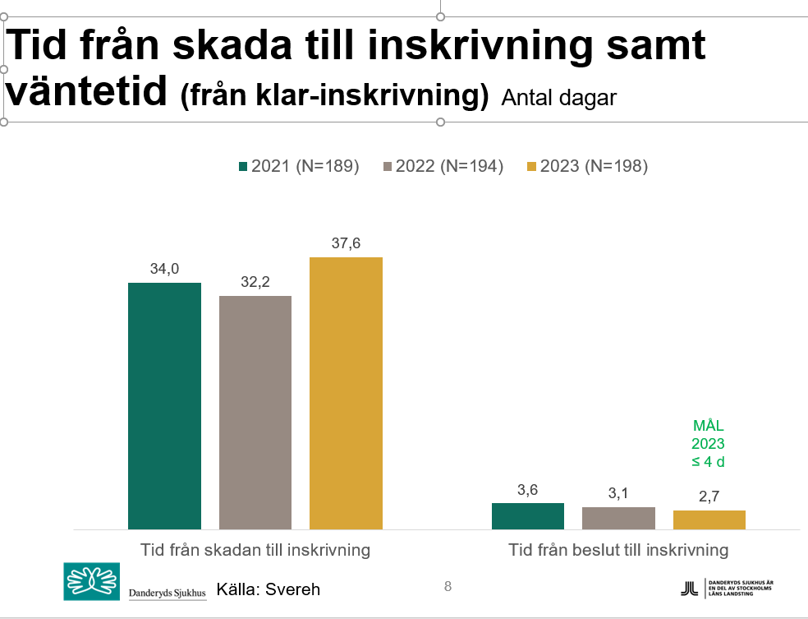
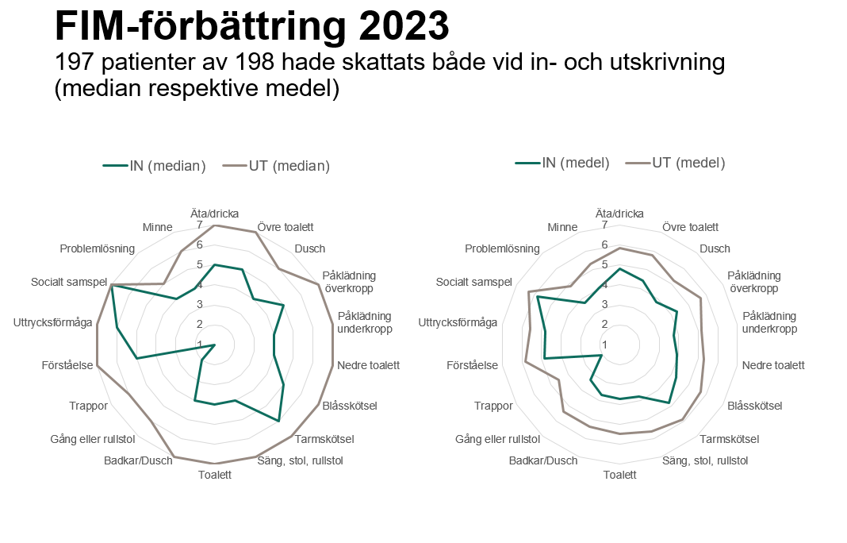
Exempel resultatpresentation

Slide 7
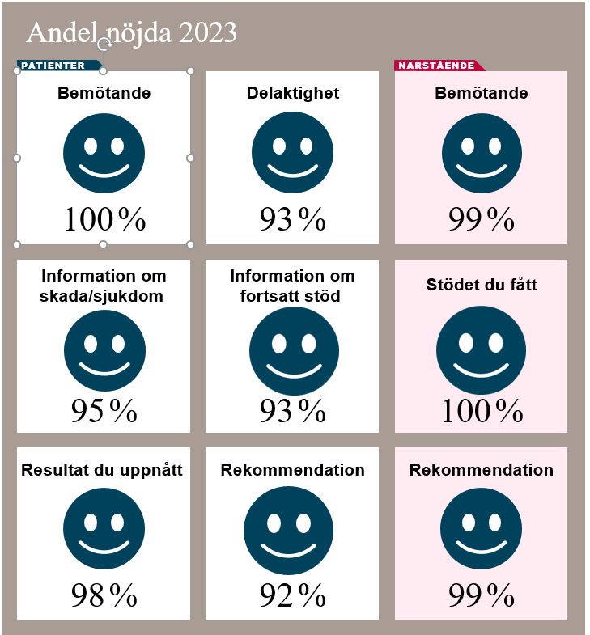
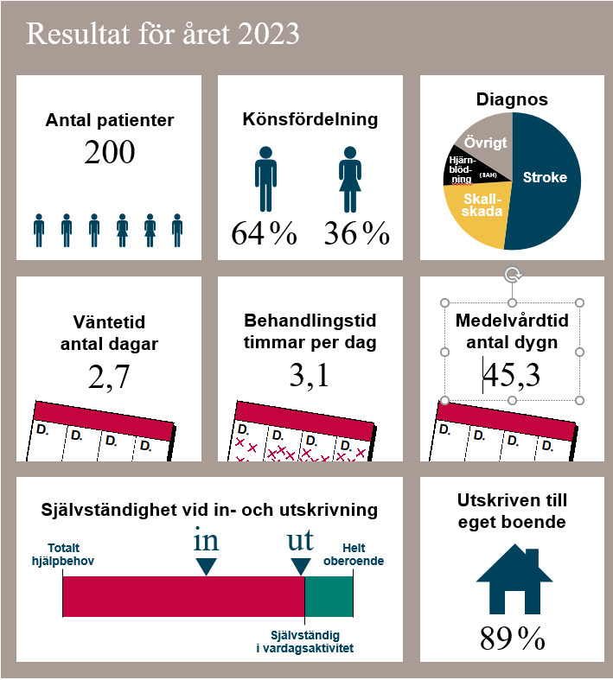
Exempel faktablad

Slide 8
Registerdata slutenvård/dagvård - kvalitetsgranskning inför förbättringsarbete: implementera VF stroke del 2
Granskat vår följsamhet till Vårdförlopp stroke som en basmätning inför kommande förbättringsarbete.
Registret underlättar i att
identifiera patientgruppen (hämta ut lämpligt urval, var tredje strokepatient)
studera bakgrundsdata som t ex BMI, rökning och alkoholvanor
gå vidare med journalgranskning

Slide 9
Neuroöppenvård – exempel dagvård
Följsamhet registrering
Flera registrerare, samma verksamhet
Samstämmighet definition VAD
Vårdtid, dagar rehab - programutbud
Försättsblad registrering VAD
Tidpunkt för ifyllande NÄR
LiSAT, kompletta in-ut-värden 55% 2022
Grad 1-2, grad 5-6 82% 2023
MPAI - utbildning

Slide 10
Uppföljning, 1 år
2023 | Enkäter UT | Enkäter IN | Vill ej delta | Svarsfrekvens
T1 | 107 | 43 | 2 | 40%
T2 | 83 | 37 | 4 | 45%
T3 | 80 | 27 | 10 | 34%
Totalt | 270 | 107 | 16 | 40%
Öka svarsfrekvens
Resurskrävande!
1177 vid utskrivning
Utvärdera E-kompetens, identifiera vilka som får brev istället
Samlat dokument
Boka in tid för uppföljning (1177, kalender)
Uppföljning dagvård: skillnad norr (n=44; 50%) vs söderort (n=22; 20%)

